Slide 1
Huffmanovo kodiranje (Huffman coding)
Klavdija Učakar, Praktična matematika
Računalništvo 1

Slide 2
Stiskanje podatkov
Huffmanovo kodiranje uporabljamo za manjšo porabo prostora pri tekstovnih datotekah
Vsako število se da zapisati binarno
Za druge znake (abeceda, ločila, presledki...) uporabljamo kodne tabele
ASCII, Unicode, Utf-8, Utf-16...

Slide 3
Primer kodiranja z razširjeno ASCII (8-bitni nabor znakov)
$2^{7}$=128, razširjena ASCII: $2^{8}$= 256
OTORINOLARINGOLOG
0110111101110100011011110111001001101001011011100110111101101100011000010111001001101001011011100110011101101111011011000110111101100111
Število bitov * dolžina besede = 8 * 17 = 136 bitov
Toliko različnih kod potrebujemo, če ne poznamo teksta, ki ga bomo kodirali. Kaj pa, če je tekst znan?

Slide 4
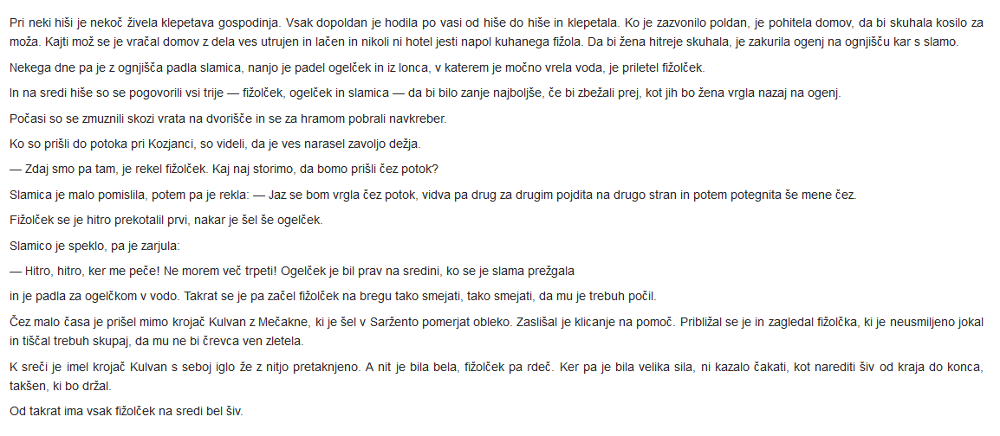
O fižolčku, ogelčku in slamici
Vir: https://sl.wikisource.org/wiki/O_fi%C5%BEol%C4%8Dku,_ogel%C4%8Dku_in_slamici.

Slide 5
To je znan tekst, ki ga moramo kodirati
49 različnih znakov
Ideje za bolj „varčno“ kodiranje?
-> koda fiksne dolžine
$2^{6}=64$ -- to je za kodiranje 49 znakov dovolj
Vseh znakov je 1890, torej bi pri 8-bitnem kodiranju porabili 15120 bitov, pri kodah dolžine 6 pa 11340 bitov
Še boljši način? Namig: frekvence znakov

Slide 6
OTORINOLARINGOLOG
Zastopanost znakov
ASCII: 8*17 = 136
Ideja Huffmanovega kodiranja: najbolj pogostim znakom priredimo najkrajšo kodo
O | T | R | I | N | L | A | G
5 | 1 | 2 | 2 | 2 | 2 | 1 | 2

Slide 7
Gradnja dvojiškega drevesa od spodaj navzgor
Začnemo z najmanj pogostimi znaki in jih postavimo skupaj z njihovimi frekvencami na dno drevesa
Vedno vzamemo naslednjega najmanjšega in jih združujemo v drevo
Na koncu vse poti do levih sinov označimo z 0, vse poti do desnih sinov pa z 1
Listi končnega drevesa so znaki, celotne poti do njih pa so njihove na novo prirejene kode
Za naš primer: 2*5 + 2*3 + 2*3 + 2*3 + 2*3 + 2*3 + 1*4 + 1*4 = 48
To je približno 65% krajši zapis kot z ASCII kodno tabelo.

Slide 8
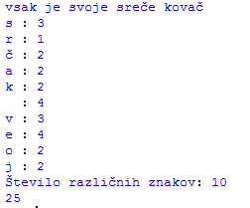
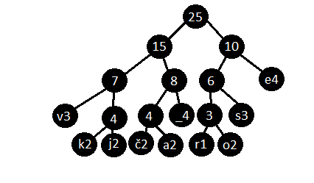

Slide 9
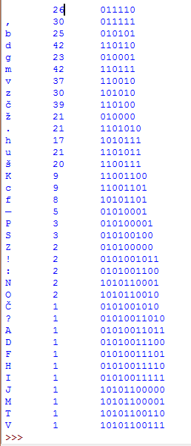
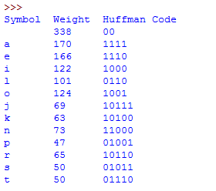
Nazaj k fižolčku, ogelčku in slamici

Slide 10
Slabosti Huffmanovega kodiranja
Ne splača se pri tekstovnih datotekah, v katerih se znaki ne ponavljajo oz. se vsi ponavljajo enako pogosto.
Pri datotekah z zelo majhnim prihrankom moramo upoštevati, da je potrebno shraniti tudi drevo za odkodiranje.

Slide 11
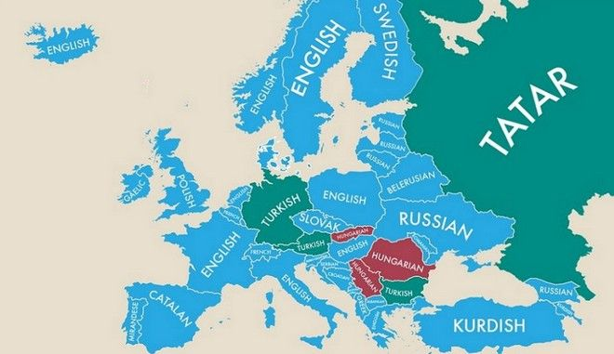
Uporaba
Kot del procesa stiskanja podatkov (WinZip, JPEG,...)

Slide 12
Viri:
http://news247.gr/eidiseis/epistimi/article3117023.ece/BINARY/w660/map.jpg [slika, ogled 12.1.2017]
http://rosettacode.org/wiki/Huffman_coding#Python [ogled 30.12.2016]
http://wiki.fmf.uni-lj.si/wiki/Huffmanovo_kodiranje [ogled 30.12.2016]
https://en.wikipedia.org/wiki/Huffman_coding [ogled 30.12.2016]
http://www.binaryhexconverter.com/ascii-text-to-binary-converter [ogled 30.12.2016]
http://stackoverflow.com/questions/2199383/what-are-the-real-world-applications-of-huffman-coding [ogled 30.12.2016]

